Slide 1
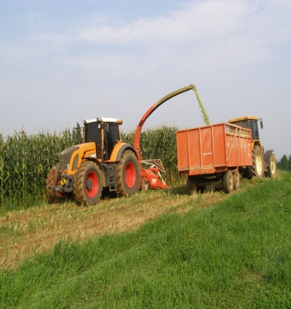
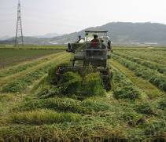
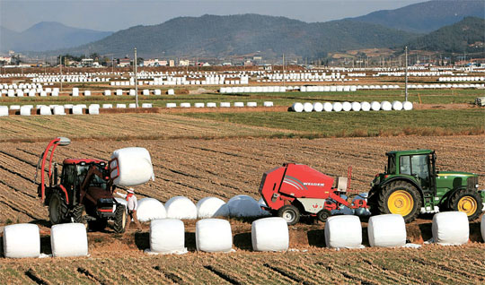
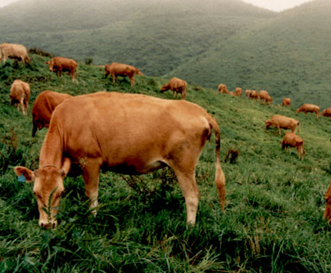
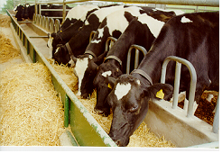
양질 자급 조사료 생산이용
자료제공:국립축산과학원
한국조사료협회장/농학박사
임영철 010 6393 1440

Slide 2

조사료의 정의
“지방, 단백질, 전분 등의 함량이 적고 섬유질이 18% 이상 되는
사료, 청초, 건초” (농업용어사전, 1997)
“동물의 사료 중 일반적으로 부피에 비하여 가소화 영양소 함량이 적고
섬유질이 많은 사료의 총칭 : 각종 짚류, 건초류, 생초류, 청예작물
사일리지, 근채류 등이 포함” (영양사료용어집1995)

Slide 3
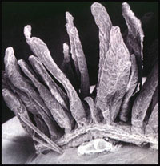
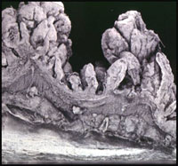
정상 융모
손상된 융모

Slide 4
반추동물이란 ?
원래 풀을 주식으로 하는 동물
풀을 먹음으로써 반추위를 발달시킴
반추동물 특유의 소화생리작용을 획득
“따라서 반추동물이 조사료를 필요로 하는 것은
소화관내 조사료를 소화하여 필요한 영양소를
공급받고 반추위를 발달시키는데 있음 !”

Slide 5
조사료의 기능
○ 반추위를 발달시킨다
○ 위벽을 자극하여 타액분비를 촉진
- 사료와 혼합되어 1위내 산도저하 방지
○ 반추작용을 일으켜 정상적인 위와 장의 운동을 촉진
○ 소화관 내용물의 이동속도를 일정하게 유지
○ 반추위내 미생물의 유지
농후사료 급여 → 발효가 빨리 진행 → 산도저하 → 섬유소 분해균 감소 → 전분 분해균 증식 → 반추위 기능저하 → 소화불량, 식욕감퇴 → 생산성 저하
○ 대사성 질병의 감소 : 케토시스, 요석증, 제4위 전위증

Slide 6

조사료 종류별 수분함량
구 분 | 수분함량 (%) | 비 고
사일리지 | 55~65 | 평균 60
헤일리지 | 30~50
풍 건 물 | 20 내외 | 17~23
건 초 | 14 이하
건 물 | 0 | 기계적 건조

Slide 7
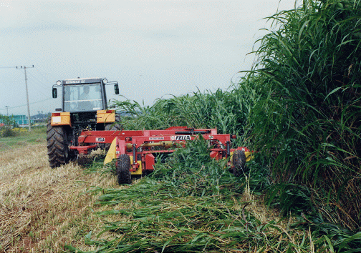
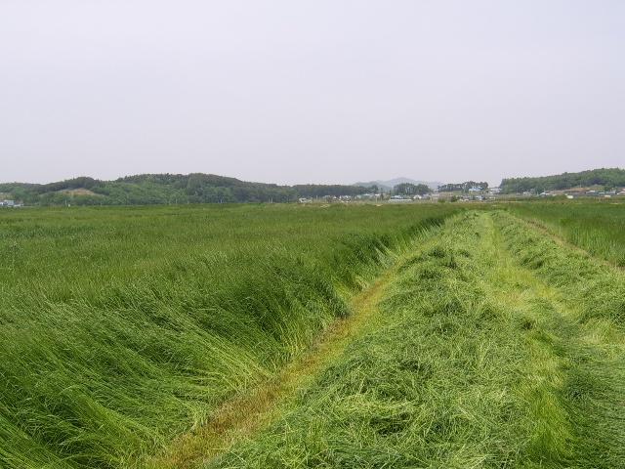
국내 사료작물별 재배면적 및 생산량
구 분 | 옥수수 | 수수 X 수단 | 귀리 | 유채 | 청 보리 | 이탈 리안 | 호밀 | 기타
재배면적(천ha) | 10.8 | 26.5 | 4.5 | 0.3 | 17.0 | 134.8 | 39.8 | 25.3
면적비율 (%) | 4.2 | 10.2 | 1.7 | 0.1 | 6.6 | 52.0 | 15.4 | 9.7
* 2015년 사료작물 종자 공급실적으로 추정

Slide 8
국내 조사료 종류별 사료가치 비교
(단위: %)
종 류 | 수확기 | 조단백질 | 조지방 | 가용 무질소물 | 조섬유 | 조회분 | TDN
볏 짚 | 건조볏짚 | 5.0 | 1.9 | 44.1 | 32.0 | 16.7 | 43.6
청 보 리 | 호숙기 | 9.0 | 2.6 | 46.0 | 33.8 | 8.3 | 59.5
I R G | 출수기 | 11.7 | 3.8 | 43.0 | 29.7 | 11.7 | 61.4
호 밀 | 출수기 | 11.2 | 4.7 | 36.0 | 38.5 | 9.4 | 57.7
옥 수 수 | 황숙기 | 8.7 | 4.0 | 55.9 | 24.8 | 6.3 | 62.0
수 수 류 | 출수기 | 13.5 | 4.2 | 43.7 | 30.5 | 7.9 | 59.1
총체 벼 | 호숙기 | 7.5 | 2.4 | 56.3 | 24.5 | 9.2 | 57.9
* (자료) ‘07 한국표준사료성분표

Slide 9
국내 유통 조사료의 가격 비교
구 분 | 볏 짚 | 이탈리안 라이그라스 | 톨페스큐 등 채종짚
중 량 (kg/롤) | 230~250 | 500~600
수분함량 (%) | 20~25 | 55~65 | 14
건물중량 (kg/롤) | 184 | 220 | 1
롤당가격 (원) | 45,000 | 60,000 | 300
1kg당 가격 (원) | 245 | 273 | 348
TDN함량 (%) | 43 | 62 | 40
TDN가격 (kg/원) | 139 | 104 | 209
134
100
201

Slide 10
수입 조사료와 국내 조사료의 가격비교
구 분 |  | 가 격 (원/kg) |  |  | 청보리 대비 (TDN 기준)
 |  | 원 물 | 건 물 | TDN
청 보 리 이탈리안 라이그라스 호 밀 |  | 120 120 120 | 300 300 300 | 504 489 520 | 100 97 103
수 입 사 료 | 티모시 건초 클라인 건초 귀리 건초 알팔파 건초 | - | 644 511 500 522 | 1,082 839 845 821 | 215 166 168 163

Slide 11

국내외 IRG 품종간 건물수량 비교 (2012. 5)
숙기 | 품종명 | 생초수량 (톤/ha) | 건물수량 (톤/ha)
극조생 | 그린팜 | 34.8 | 7.0
 | 내한27호 | 31.2 | 6.2
조생 | 코윈어리 | 48.2 | 9.6
 | 코그린 | 45.7 | 9.0
 | 코스피드 | 43.6 | 8.6
 | 플로리다80 (외국품종) | 41.7 | 8.2
중생 | 코윈마스터 | 52.8 | 10.3
 | 탐 90 (외국품종) | 40.4 | 7.9
만생 | 화산101호 | 52.7 | 10.4
 | 화산104호 | 54.6 | 10.7
 | 화산106호 | 54.7 | 10.6
 | 테트라골드( 외국품종) | 38.6 | 7.5

Slide 12
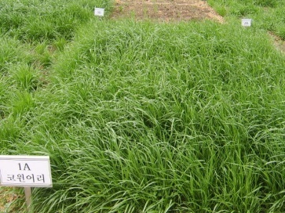
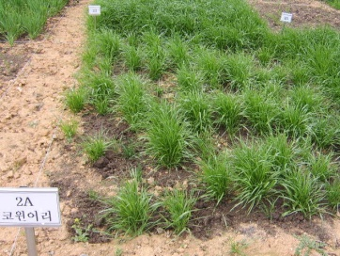
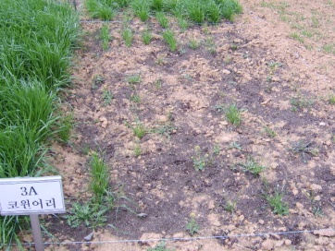
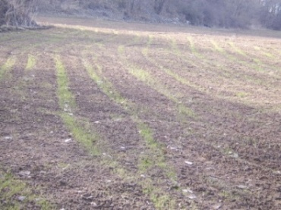
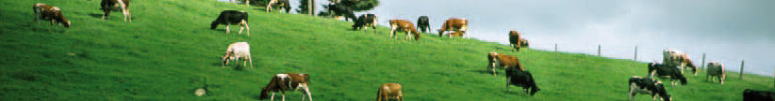
이탈리안 라이그라스 파종시기에 따른 월동율 차이
(중부지방, 천안)
파종일(월.일) | 9. 30 | 10. 5 | 10. 10 | 10. 15 | 10. 20
월 동 율 (%) | 95 | 90 | 59 | 31 | 23
9. 30 파종 10. 10 파종 10. 20 파종 트랙터 바퀴진압
진압은 선택이 아닌 필수조건
○ 수분 보존, 토양 밀착 ⇒ 발아 및 정착율 향상, 초기생육 촉진
○ 뿌리 발육 양호 ⇒ 월동율 향상, 뿌리 들어남 방지 (건조 및 동사 피해 감소)

Slide 13
이탈리안 라이그라스 적정 재배요령
파종시기 | 남부(9.25~10.10), 중부(9.20~9.30),중북부(9.15~9.20)
파 종 량 | 조파30kg/ha,산파 40kg/ha, 입모중45kg/ha
시 비 량 | 가을(기비): 요소-용과린-염화칼리 = 87-375-125 kg/ha 봄 (추비) : 요소-용과린-염화칼리 = 218-375-125 kg/ha
파종방법 | 포장정지 → 시비 → 파종 → 갈퀴질 → 진압
※주의사항 : 파종후 호밀, 보리와 같이 로타리 복토는 절대 금지

Slide 14
이탈리안 라이그라스 파종기별 수량성
구 분 | 파 종 기 (월.일)
 | 9.30 | 10.10 | 10.20 | 10.30 | 3.26
건물수량(kg/10a) 수 량 지 수 (%) | 826 100 | 757 92 | 651 79 | 131 16 | 590 71

Slide 15

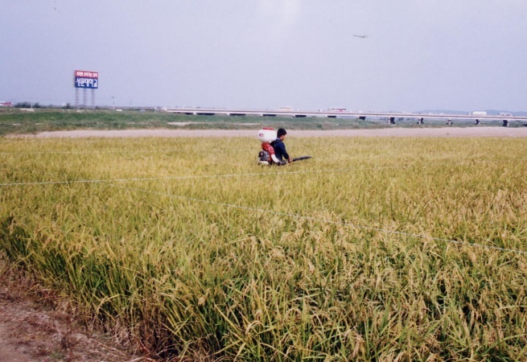
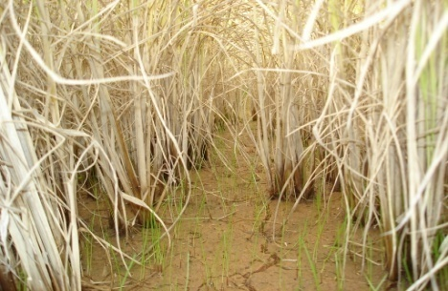
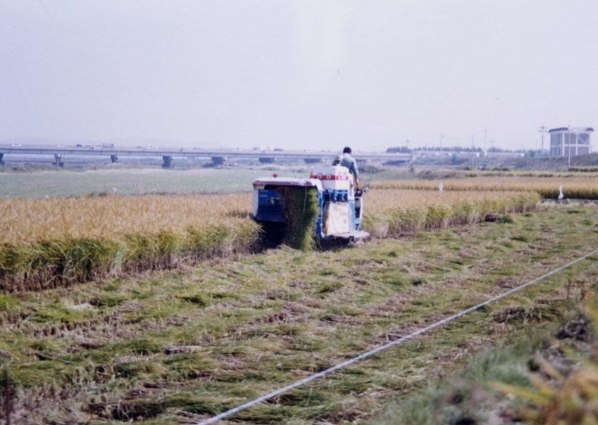
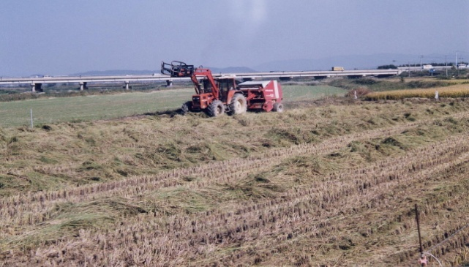
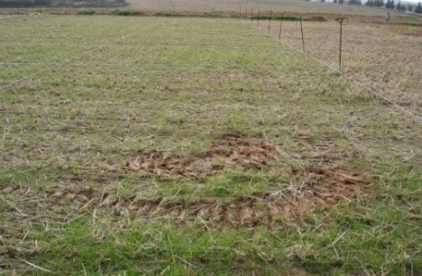
이탈리안 라이그라스 입모중 파종 효과
(단위 : %)
(단위 : %)
82.6
64.5
톤/ha
68.5
65.2
53.5
42.7
< 입모중 파종 >
< 벼 수확후 파종 >
① 파종 (미스트기)
② 종자발아상태
③벼 수확 (콤바인)
④ 볏짚수거 (집초)
⑤ 입모중 정착

Slide 16
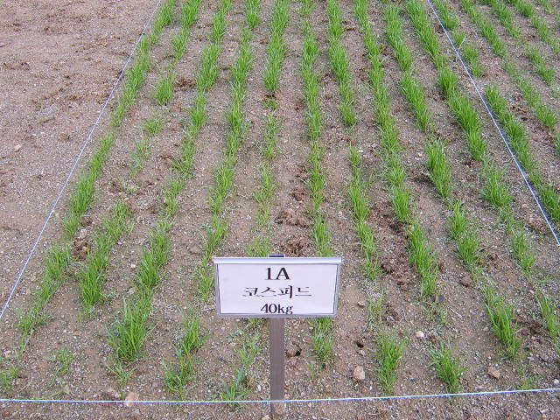
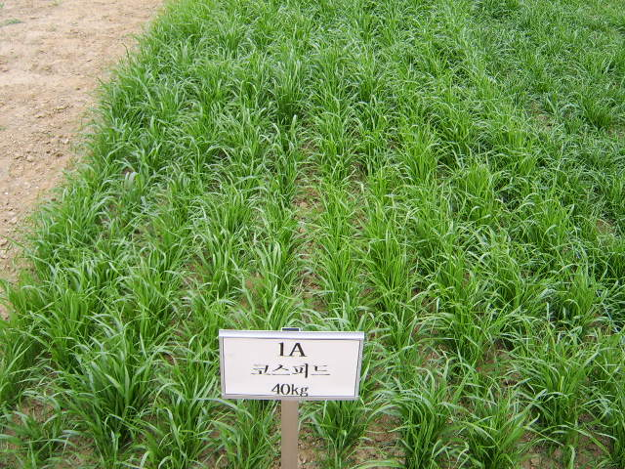
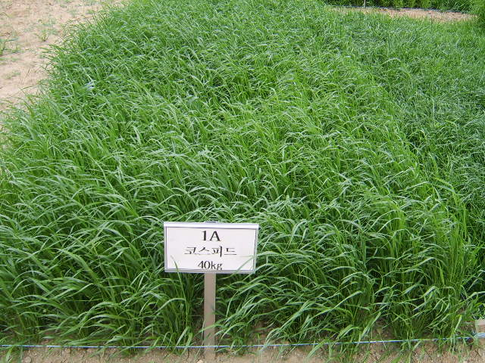
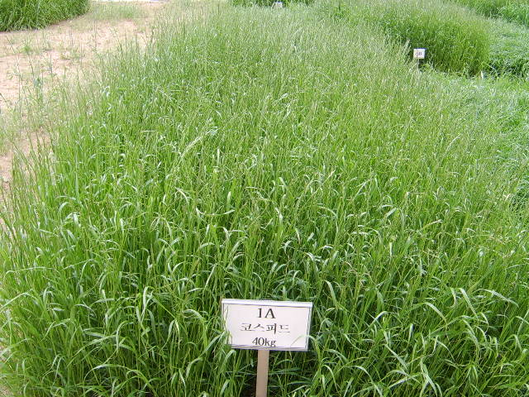
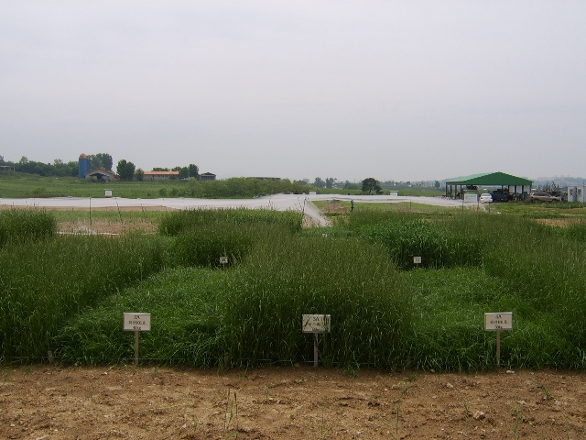
이탈리안 라이그라스 봄파종 재배 시험
파종기 2. 22(천안)
4월 17일
4월 30일
5월 9일
만생종
조생종
5월 21일

Slide 17
125
128
10,219
10,390
100%
생 산 량 (톤/ha)
건 물 률 (%)
8,146
57
4,671
(kg/ha)
26.0
23.0
19.0
13.2
IRG 수확시기별 건물수량 변화

Slide 18
이탈리안 라이그라스와 청보리 혼파 효과
혼파의 장점
기상변화 적응성 향상 : 가뭄시( 청보리), 다습시( IRG) 유리, 안정적 수량증대
이탈리안 라이그라스 단점 보완 : 도복방지, 기계작업 용이
IRG와 청보리 혼파 사일리지 사료가치 증진(탄수화물, 조단백질 등 영양균형)
IRG와 청보리 혼파 건물수량 비교
100
107
120
100
9.8
톤/ha
10.2
톤/ha
6.0
톤/ha
7.2
톤/ha
청보리 단파 혼파(3:7)
건답포장
청보리 단파 혼파(7:3)
습답포장

Slide 19
호밀 품종별 특성 이해
국내개발 품종
품종명 | 주요특성 | 출수기 (월.일) | 건물수량 (톤/ha)
곡 우 | 조생, 답리작 및 옥수수 전작 | 4.21 | 7.08
다그린 | 극조생, 도복 강 | 4.24 | 8.22
이그린 | 조생, | 4.22 | 8.34
올그린 | 조생 | 4.20 | 8.88
조그린 | 조생 | 4.15 | 8.10
참그린 | 조생 | - | 9.14
수입 품종
조생종 : 쿨그레이져, 엘본, 비타-그레이져, 마톤, 윈터모어, 윈터그레이져
만생종 : 단코

Slide 20
100%
124
77
10,928
8,824
생 산 량 (톤/ha)
건 물 률 (%)
6,785
58
5,156
(kg/ha)
31.4
22.9
19.9
17.6
호밀 수확시기별 건물수량 변화

Slide 21
예건에 따른 호밀의 사일리지 품질
처리 내용 | 수 잉 기 |  |  |  | 출 수 기 |  |  |  | 개 화 기
 | 초산 | 낙산 | 젖산 | 품질등급 | 초산 | 낙산 | 젖산 | 품질등급 | 초산 | 낙산 | 젖산 | 품질등급
무처리 예건 | 3.43 2.81 | 1.49 0.74 | 5.48 6.32 | 5 3 | 2.93 2.26 | 0.83 0.37 | 6.49 7.36 | 4 2 | 2.14 1.97 | 0.33 0.14 | 7.72 8.04 | 3 2
※ 품질등급: 1(우수, 81이상), 2(양호, 61~80), 3(보통, 41~60), 4(불량, 21~40), 5(부적합, 20이하)

Slide 22
귀리 재배시 계절별 건물수량의 변화

Slide 23
귀리(연맥) 품종별 특성 이해
국내개발 품종
품종명 | 주요특성 | 적응지역 | 출수일
삼한 | 중생, 추파용 | 1월 최저평균기온 -6℃ 이상 | 5. 15
동한 | 중생, 추파용 | 1월 최저평균기온 -8℃ 이상 | 5. 12
다그호스 | 조생, 하파용 | 봄 가을 파종, 전국 | 10. 15
하이스피드 | 조생, 하파용 | 봄 가을 파종, 전국 | 10. 13
조한 | 조생, 추파용 | 1월 최저평균기온 -6℃ 이상 | 5. 6
풍한 | 조생, 추파용 | 1월 최저평균기온 -6℃ 이상 | 5. 7
광한 | 중생, 추파용 | 1월 최저평균기온 -7℃ 이상 | 내한성 강
조풍 | 조생, 추파용 | 1월 최저평균기온 -6℃ 이상 | 다수성 품종
수입 품종
○ 조생종 West, Murray, Swan, Palinup, Dane, Hayabusa
○ 중생종 Ensiler, Cayuse, AC Juniper, Troy,
○ 만생종 Magnum, Foothill, Enterprise 등 20개 품종

Slide 24
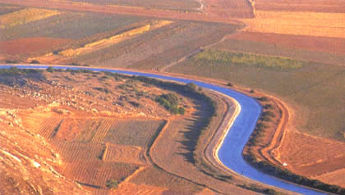
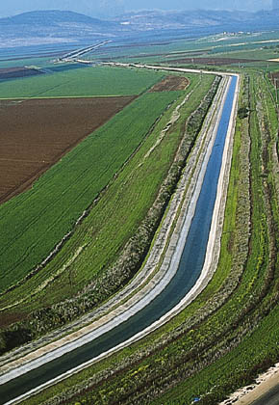
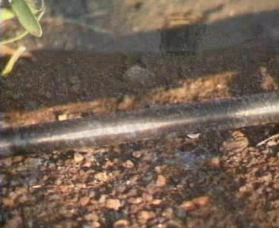
옥 수 수
파종량
○ 파종량은 종실의 크기에 따라 차이가 있지만 ha당 30kg 정도
○ 파종량 산출
소요량(kg/ha) = ㎡당 희망주수 × 천립중
발아율 - 10%
○ 기계파종은 1립씩 파종, 파종기에 따라 파종량 자동조절

Slide 25
○ 옥수수의 재식밀도
수확시 적정재식본수 | 실제파종립수 (10～12% los 계산) | 파폭 (주간) | 휴 폭 (㎝) (조간)
 |  |  | 70 | 72 | 75 | 80
6,000 본/10a 6,500 7,000 7,500 8,000 | 6,700 본/10a 7,200 7,800 8,300 8,900 | 주 간 (㎝) | 21.3 19.8 18.3 17.2 16.0 | 20.7 19.3 17.8 16.7 15.6 | 19.9 18.5 17.1 16.1 15.0 | 18.7 17.4 16.0 15.1 14.0

Slide 26
잡초방제
○ 잡초방제 실패는 성공적으로 옥수수를 재배 할 수 없음
○ 제초제는 대부분이 토양 처리제로서 살포하면 눈에는 보이지 않지만
얇은 막으로 토양표면에 피막을 형성하며 이 피막을 통과하여 올라오는
잡초의 새싹이 피해를 입게 됨
○ 약제 살포 전에 이미 나와 있는 잡초는 방제효과가 없음
○ 토양 처리제를 적기에 살포하지 못하였거나, 잡초 방제효과가 낮을
때는 옥수수에는 해가 없는 경엽 처리제를 사용하기도 하는데 이와
같은 약제도 잡초가 너무 크면 효과가 적음

Slide 27
○ 파종 후 늦어도 3일 이내에 제초제를 살포
○ 3일 이상 되면 두과 잡초는 발아하여 올라오게 됨
○ 토양이 건조할 때는 약량이 충분해야 효과가 높음
○ 제초제 농도를 진하게 하면 약해가 나타나므로 적량을 충분히 살포
○ 약제의 선택은 옥수수에 사용하도록 등록된 약제 중 한가지보다는
두 가지를 혼용하여 사용
○ 바람이 없을 때 살포, 인근 포장의 작물에 피해 방지
○ 어저귀(외래잡초), 메꽃 발생포장은 옥수수 3～5엽기에 반벨액제
1ℓ/ha를 물1,200～1,500ℓ에 희석 살포로 81～95%의 방제효과

Slide 28
파 종 적 기
1모작 : 평균기온이 10℃이상(지역별로 벚꽃이 만개하는 시기)
- 남부 4월중순, 중부 4월하순, 중북부 5월상순
2모작 : 월동작물을 수확 후 가급적 빨리 파종하는 것이 유리함
수 량 지 수 (%)

Slide 29
진압효과
○ 종자가 파종된 부분을 발로 밟아만 주어도 효과가 뚜렷
○ 진압으로 경운, 로타리 작업으로 인하여 파괴된
- 모세관을 연결 지하의 수분 상승
- 유묘의 출현일수 단축, 결주율 감소
- 가뭄이 계속 될 때에는 그 효과는 더 커짐
- 지표면을 진압으로 편편하고 고르게 하면 제초제 살포시 분무된
약제가 토양에 고르게 묻어 제초효과가 높음

Slide 30
옥수수 수확시기별 수량변화
건 물 수 량 (톤 / ha)
옥수수의 생육단계별 건물수량의 변화

Slide 31
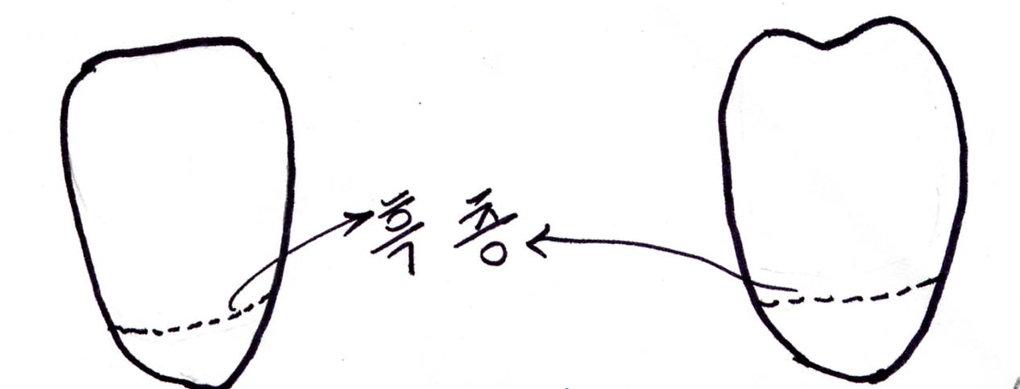
옥수수 숙기 판정
웅수(수꽃)가 50% 출현후 35～42일 지나면 흑층형성
흑층이 형성되면 잎에서 광합성으로 만들어진 양분이
알곡으로 더 이상 전이가 일어나지 않음
황숙기 건물함량 30% 내외

Slide 32

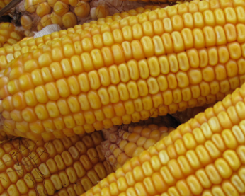
옥수수 사일리지 조제이용
수확이용
수확적기 : 황숙기 (출수기로부터 약 40 일경
황숙기 판정 : 알곡의 윗부분이 오목하게 들어가는 시기
건물수량
︵
㎏
／
㏊
︶

Slide 33
수수류의 특성
o 수수 ×수수 교잡종
- 초다수성으로 수량이 많아서 사일리지 조제에 적합하나
재생은 불량
o 수수×수단그라스 교잡종
- 생육이 왕성하며 줄기가 가늘고 잎이 많아 청예, 건초,
방목 등으로 이용되며 재생이 잘됨
o BMR 수단그라스
- 수수×수단 교잡종의 특성과 비슷하며 특히 당분함량이
높아서 기호성이 좋으며 사일리지 조제에 적합

Slide 34
수수류 재배 방법
파종시기 : 4월 하순부터 5월 하순
파종적기 : 아카시아 꽃 필무렵
파 종 량 : 40~50kg/ha(산파 또는 50㎝ 세조파)
시 비 량 (kg/ha)
밑거름(파종할 때) |  |  | 1차 수확 후 |  | 2차 수확 후 |  | 퇴비
요소 | 용과린 | 염화가리 | 요소 | 염화가리 | 요소 | 염화가리 | (기비)
150 | 750 | 90 | 150 | 90 | 130 | 70 | 20톤

Slide 35
수수x수단그라스 파종시기와 건물수량
건 물 수 량 (kg/ha)
파종시기범위 : 40일 정도
파종시기

Slide 36
파종시기 : 5월 14일
수확시기 : 출수기(7월22일)
개화기 (8월16일)
(초이스 8월1일)
건물수량 및 당도 (%)
5.2
8.4
3.3
2.3%
2.4
4.0
출수형
비출수형
BMR수단
수수수단그라스 품종별 건물수량 및 당도의 변화

Slide 37
수수류 품종별 생육 및 수량
(‘10~’11, 축산원)
품종명 | 출수기 (월.일) | 초장 (cm) | 경태 (mm) | 당도 (Brix°) | 재생 (1-9)* | 병해 (1-9)* |  | 생초수량 (kg/ha) | 건물수량 (kg/ha)
 |  |  |  |  |  | 1차 | 2차
SX17 (출수형) | 7.24 | 233 | 9.1 | 5.2 | 2 | 1 | 2 | 83,459 | 16,716
Jumbo (비출수형) | 비출수 | 241 | 9.8 | 3.3 | 2 | 1 | 2 | 94,445 | 17,917
Revolution (출수형,BMR) | 7.25 | 213 | 9.9 | 8.7 | 2 | 1 | 2 | 73,959 | 15,833
Choice (수단교잡종) | 7.12 | 192 | 6.1 | 8.4 | 1 | 1 | 2 | 55,417 | 13,376
Dream (수단교잡종) | 7.12 | 205 | 6.5 | 6.3 | 1 | 1 | 2 | 61,764 | 14,675
* 1-9 : 1 = 양호(강), 9 = 불량(약)

Slide 38
수수류 수확시기
연간 2~3회 수확이 권장됨
구 분 | 수확 가능시기 | 수확 적기
 |  | 출수형 | 비출수형
1차 수확 | 파종 후 60일 경 부터 (초장이 120㎝ 이상) | 출수기 | 초장이 250㎝ 이상
2, 3차 수확 | 재생 초장이 120㎝ 이상 | 출수기, 재생 초장이 120㎝ 이상
예취 높이 : 땅에서 10㎝ 이상 남기고 베어야 재생이 잘됨
초장 100㎝이하는 예취후 한나절 정도 예건후 급여로 청산중독 방지

Slide 39
사료작물 작부체계란 ?
일정한 포장에서 여러 가지 여름작물, 겨울작물 등을 순차적으로
조합하거나 배열하여 연중 재배하는 것
여름재배 사료작물
겨울재배 사료작물
<주작물>
- 옥수수
- 수수류
- 총체벼(식용벼)
<부작물>
- 호밀, 트리티케일
- 이탈리안 라이그라스(IRG)
- 청보리 등
단기성
봄 재배 사료작물
단기성
가을재배 사료작물
- 귀리(연맥)
- 유채 등
- 귀리(연맥)
- 유채 등

Slide 40
중, 북부지역의 사료작물 작부체계
지역별 | 작부체계 (밭)
 | 1 | 2 | 3 | 4 |  |  | 5 |  |  |  |  | 6 | 7 |  | 8 |  |  | 9 |  |  |  | 10 |  |  |  | 11 |  | 12
강원 경기북부 |  |  |  |  |  |  | 파 종 |  | 옥수수 |  |  |  |  |  |  |  |  | 수 확
 | 호밀 |  |  |  |  |  |  |  |  |  | 수 확 | 수수류 |  |  |  |  |  | 수 확 |  |  | 파 종 | 호밀
경기남부 |  |  |  |  | 파 종 | 옥수수 |  |  |  |  |  |  |  |  |  | 수 확 | 가을귀리 |  |  |  |  |  |  |  |  | 수 확
 | 호밀 |  |  |  |  |  |  | 파종 |  | 옥수수 |  |  |  |  |  |  |  |  | 수 확 |  |  |  |  | 파 종 | 호밀
 | 호밀 |  |  |  |  |  | 파 종 |  | 수수류 |  |  |  |  | 수확 | 수수류 |  |  |  |  |  | 수 확 |  |  | 파 종 | 호밀

Slide 41
단작대비 작부체계 별 총 소득액
단위 : 천원
작부체계 |  | 소 득 | 정부지원금 |  | 합계 | 소득지수 (%)
 |  |  | 수확 조제비 | 직불금
옥수수 단작 |  | 2,068 | 3,600 | 400 | 6,068 | 100.0
수수류 단작 |  | 571 | 3,600 | 400 | 4,571 | 75.3
옥수수 | IRG | 175 | 4,620 | 800 | 5,595 | 92.2
 | 청보리 | -849 | 4,020 | 800 | 3,971 | 65.4
수수류 | IRG | 1,469 | 5,700 | 800 | 7,969 | 131.3
 | 청보리 | 445 | 5,100 | 800 | 6,345 | 104.6
3기작 | 옥수수+귀리,IRG | 668 | 4,620 | 800 | 6,088 | 100.3
 | 수수류+귀리,IRG | 1,962 | 5,700 | 800 | 8,462 | 139.5
평 균 |  | 814 | 4,620 | 700 | 6,134 | 106.0
* 작부체계는 제대로 알아야 돈이 된다.

Slide 42

고품질 사일리지 조제 이용기술

Slide 43
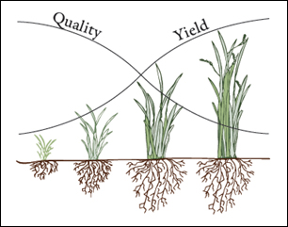
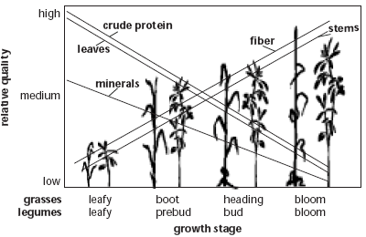
목초 및 사료작물의 생산성 vs 사료가치
사료가치
생산성
단백질
줄기
잎
섬유소
미네랄

Slide 44
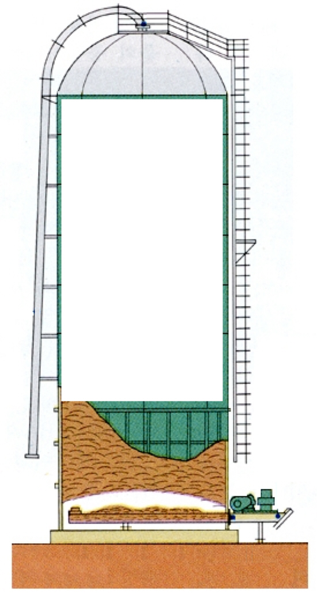




사일리지의 발효 원리
사일로 내 젖산균(Lactic acid bacteria)→식물체의 당을 발효시켜 젖산 생성
생성된 젖산은 강산으로 사일로내 pH를 낮추는 역할
  부패균의 생장 억제
  사일리지의 저장성을 높이게 됨
산소
산소
당분
산소
젖산
부패 미생물
물, 이산화탄소, 열

Slide 45
사일리지의 발효단계
○ 호기단계 : 식물체 호흡, 단백질 분해(수시간 이내)
○ 혐기단계 : 신속한 산도저하 (24~72시간)
○ 발효단계 : 젖산균의 수가 급격히 늘어남(약 20일)
○ 안정단계 : 산도가 3.5~4.0 근처에서 안정됨
○ 급여단계 : 조제 약 40일 후, 2차 발효 주의

Slide 46
저장 형태에 따른 사일리지 손실량
저장형태 | 트렌치 | 백 | 곤포
손실 형태 | 손실 건물량 %
호 흡 | 4 | 4 | 4
수 확 | 2 | 2 | 4
저 장 | 15 | 7(5-9) | 18(10-25)
급 여 | 4 | 4 | 4
합 계 | 25 | 17 | 30

Slide 47
사일리지의 품질 저하 요인 들
○ 원형 곤포 사일리지의 수분 과다
→ 중량 과다, 사료가치 감소, 비적정 가격 등
○ 원형 곤포 비닐 겹수의 부족으로 변질, 부패 또는 파손
○ 이물질의 혼입 (흙, 모래, 쇠붙이 등으로 TMR 혼합기 파손)
○ 제조과정에서 급여까지 5~6회 운반에 의한 파손 등

Slide 48
비닐 색에 따른 호밀 사일리지의 품질
처 리 | 조단백질 (%) | ADF (%) | NDF (%) | 건 물 소화율(%) | TDN | PH | 품질 등급
백 색 흑 색 연녹색 | 10.0 11.2 10.9 | 39.9 38.5 38.6 | 59.5 57.9 57.8 | 59.0 59.6 59.8 | 57.1 58.5 58.4 | 4.87 4.91 4.93 | 3.0 3.0 3.0

Slide 49
저장기간 및 비닐겹수에 따른 사일리지 품질
저장 기간 | 비닐 겹수 | 건물함량 (%) | 조단백질 (%) | pH | 유기산(%,건물기준) |  |  | 품질 등급
 |  |  |  |  | 초산 | 낙산 | 젖산
6 개월 | 2겹 4겹 6겹 8겹 10겹 | 26.9 25.8 26.8 27.6 29.4 | 4.7 5.0 5.6 7.4 7.6 | 8.23 4.63 4.64 4.67 4.66 | 1.08 0.59 0.52 0.47 0.46 | 0.56 0.30 0.24 0.20 0.24 | 1.27 2.00 2.07 2.16 2.24 | 5 3 3 3 3
10 개월 | 2겹 4겹 6겹 8겹 10겹 | - 29.0 29.4 26.9 28.1 | - 4.3 4.5 5.0 5.5 | - 7.17 4.45 4.38 4.23 | - 0.96 0.62 0.55 0.52 | - 0.79 0.41 0.36 0.33 | - 1.03 1.87 2.05 2.07 | - 5 4 3 3

Slide 50
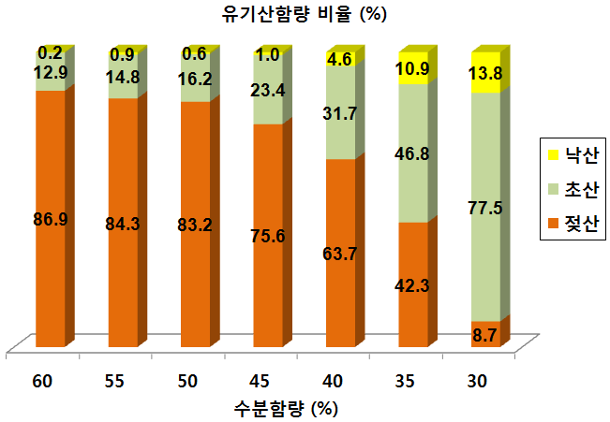
양질 헤일리지 생산
수분함량별 헤일리지의 사료가치 및 발효 특성
- 사료가치 변화는 뚜렷하지 않음
- 발효품질은 수분함량이 낮아질수록 떨어짐
※ 헤일리지 적정 수분함량 : 40~50%

Slide 51
헤일리지 수분함량 별 젖산 생성량
30%
40%
50%
수분함량 별 미생물 첨가제 처리 효과

Slide 52
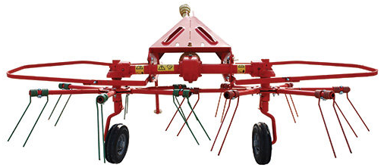
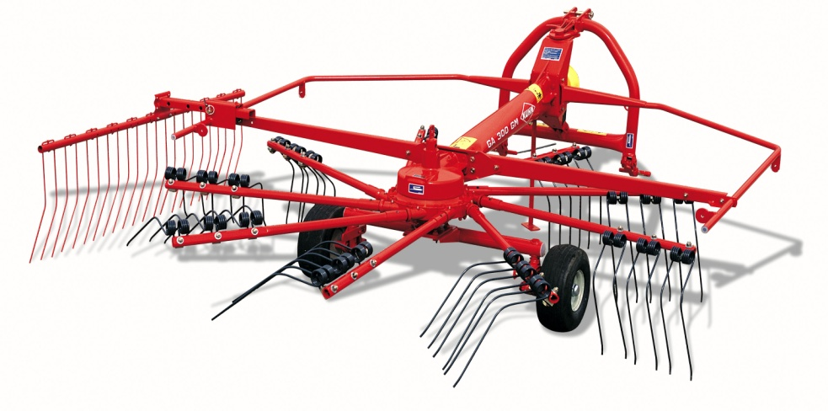
포장에서 건조시간 단축 장비
<반전기>
<집초기>

Slide 53
건초 품질 평가 방법
관능평가 (달관법)
사람의 감각기관(시각, 후각, 촉각 등)을 이용하여 평가
❍ 주요 항목
- 숙 기 : 숙기가 이를수록 영양가(단백질)가 높고 소화율이 좋음
- 잎의 비율 : 잎이 줄기보다 단백질, 소화율이 좋음
- 색 깔 : 녹색일수록 우수
- 줄기 특성 : 굵고 거친 줄기가 많으면 기호성과 소화율 감고
- 두과대 화본과 비율 : 두과 비율이 높을수록 단백질과
소화율이 높은 경향
- 잡초 유입 : 잡초는 건초보다 영양가와 기호성이 낮음
- 그 외 곰팡이 , 해충징후, 병해징후도 평가할 수 있음

Slide 54
조사료의 화학분석 평가
❍ 상대적사료가치(Relative feed value) = DDM(%) * (DMI/1.29)
- 미국에서 가장 널리 이용되는 건초 평가법
- 알팔파의 만개화시 사료가치를 100으로 기준 삼아 다른 풀사료의 가치를 측정
- 건물 섭취량(Dry matter intake, % of BW) = 120 / (NDF)
- 가소화건물량(Digestable dry matter, % of DM) = 88.9-(0.779 * ADF)
❍ 일반성분 : 일반 조사료 분석법과 동일
- 조단백질함량(%) = 질소함량 * 6.25
- 섬유소 분석 : ADF 와 NDF로 평가
- 건물률 등

Slide 55
건초 품질평가 채점표 예시
항 목 | 평가기준 | 건 초 점수 | 비 고
잎의 비율 | 만 점 | 30
 | 잎이 많음 | 27-30
 | 잎이 보통 | 22-26
 | 줄기 약간 있음 | 17-21
 | 줄기 많음 | 0-16
수확 숙기 | 만 점 | 25
 | 출 수 전 | 18-25
 | 출수 초기 | 16-18
 | 개 화 기 | 14-15
 | 꽃 만개 후 (종자형성) | 5-13
냄 새 | 만 점 | 15
 | 깔끔한 냄새 (Clean) | 14-15
 | 칙칙한 냄새 (Dusty) | 11-13
 | 케케묵은 냄새 (Moldy) | 8-10
 | 탄 냄새 (Burnt) | 0-7

Slide 56
색 깔 | 만 점 | 10
 | 녹 색 | 10
 | 옅은 녹색 또는 옅은 갈색 | 8-9
 | 노란~갈색 | 4-7
 | 갈색~검은색 | 0-3
촉 감 | 만 점 | 10
 | 아주 부드러움 | 9-10
 | 부드러움 | 7-8
 | 약간 거침 | 5-6
 | 아주 거침 | 0-4
순 도 | 만 점 | 5
 | 5% 이하 | 4-5
 | 5 ~ 20% | 2-3
 | 20% 이상 | 0-1
곤포상태 | 만 점 | 5
 | 양 호 | 4-5
 | 불 량 | 2-3
 | 아주불량 | 0-1
소 계 |  | 100

Slide 57
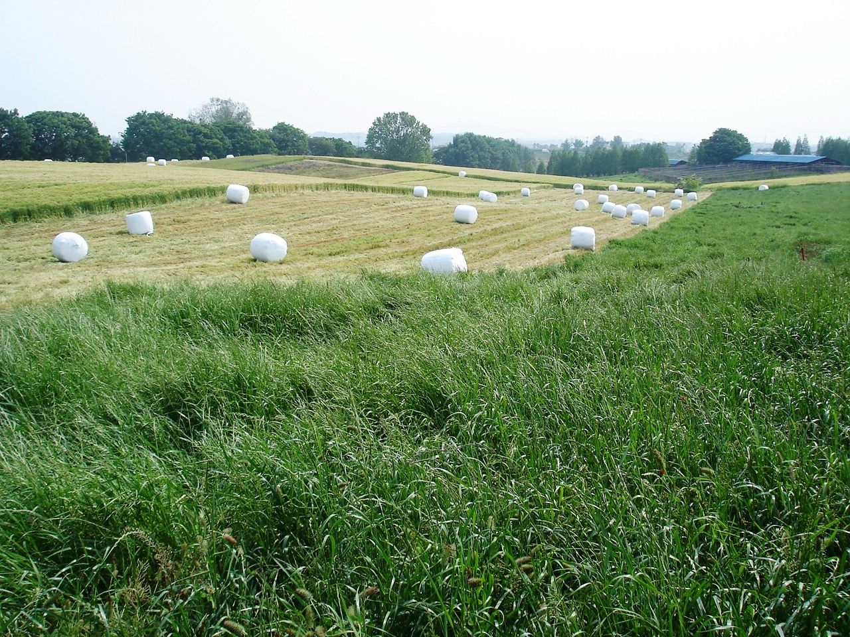
수고하셨습니다.
감 사 합 니 다.

